Slide 1


Campanha Nacional Integrada de Vacinação Sarampo e Rubéola, Suplementação Vit. “A” e Desparasitação Albendazol.
Direção Regional de:Gabú
Data: 27/ 12/ 2024

Slide 2
Plano de Apresentação
Contexto e Justificação;
Objetivos;
Estratégias utilizada (Fixa, Avançada e Móvel);
Comunicação;
Resultado Sarampo e Rubéola;
Vigilancia MAPI;
Categorização por Região e Áreas Sanitária;
Logística;
Constrangimento;
Pontos fortes;
Oportunidades;
Pontos a melhorar;
Conclusão;
Recomendações.

Slide 3
1. Contexto e Justificativo
A campanha de vacinação contra o sarampo e a rubéola está planeada como parte da introdução da vacina combinada contra o sarampo e a rubéola na imunização de rotina. Como mencionado em secções anteriores, foi observado um aumento do número de casos de rubéola e o país seguirá as recomendações da OMS para introduzir a vacina combinada contra o sarampo e a rubéola, com o objetivo de controlar e, eventualmente, eliminar a rubéola e a síndrome da rubéola congénita.

Slide 4
2. Contexto e Justificação (cont)
A Guiné-Bissau registou a segunda maior incidência de rubéola a nível mundial nos últimos 12 meses, com 154 novos casos e uma incidência de 71.60 entre Junho e Novembro de 2023, de acordo com os números da OMS. Os casos de rubéola registados são a ponta do icebergue, visto que 50% dos casos são subclínicas (sem sintomas, embora possam ser confirmados através de teste).

Slide 5
2. Objetivos
Geral
O objetivo geral da campanha (e da sua introdução) é contribuir para a eliminação do sarampo, da rubéola e da síndrome da rubéola congénita, reforçando a imunidade das crianças com idades compreendidas entre os 9 meses e os 14 anos, com vista a reduzir a morbilidade e a mortalidade devidas a estas doenças, bem como as deficiências nutricionais e os parasitas intestinais em crianças com menos de 59 meses, através da administração de vitamina A e de mebendazol.
Especifico
Vacinar todas as crianças com idades compreendidas entre os 9 meses e os 14 anos (um total de 896 745 crianças) com uma dose de ESAV, independentemente do seu estado de vacinação, em todas as regiões de saúde;
Fornecer vitamina A a todas as crianças com idades compreendidas entre os 6 e os 59 meses (um total de 335 473 crianças);

Slide 6
2. Objetivos
Especifico (Cont)
Desparasitar todas as crianças com idades compreendidas entre os 12 e os 59 meses com mebendazol (total de 286 012 crianças);
Durante a campanha, efetuar controlos rápidos de conveniência para identificar as crianças não vacinadas durante a campanha e efetuar vacinações de repescagem quando indicado (critérios indicados na secção seguinte);
Reforçar a vacinação de rotina, identificando as crianças não vacinadas ou insuficientemente vacinadas no âmbito da vacinação de rotina, atualizar o mapa das crianças sem dose e vaciná-las após a campanha durante a semana de aceleração;

Slide 7
2. Objetivos
Especifico (Cont)
Reforçar a vigilância epidemiológica, nomeadamente do sarampo e da rubéola ;
Garantir a segurança das injeções e a eliminação de resíduos em 100% das regiões de saúde;
Assegurar a vigilância, a notificação, a investigação e a gestão dos casos de IBD nas regiões de saúde ;
Informar e sensibilizar para a campanha todos os pais ou tutores de crianças com idades compreendidas entre os 6 meses e os 14 anos;
Avaliar a campanha em termos qualitativos e quantitativos através de um inquérito de cobertura pós-campanha.

Slide 8
Destaques
Alvo Estimado Sarampo/Rubiola = 125476
Alvo Registado = 117357
Vacinados = 121394
Alvo Estimado Vit.A e Albendazol =46365
Alvo Registado= 116871
Vacinados =39821
101.5%
96%
96.7%
96.4%
Coordenadores = 02
Supervisores = 6
Gestores de Dados = 02
Pontos Focais MAPI = 01
Logisticos =02
Equipas de Vacinação =87
Vacinadores =174
Mobilizadores =87
Sensibilizadores =446
OBS:
NB:
Ex: Cobertura de alvo registado:
Registado/Estimado*100=
Ex: Cobertura vacinal:
CV=Vacinado/Registado*100=
Estratégias utilizada na campanha
FIXA AVANÇADA MOVEL
x
x
x

Slide 9
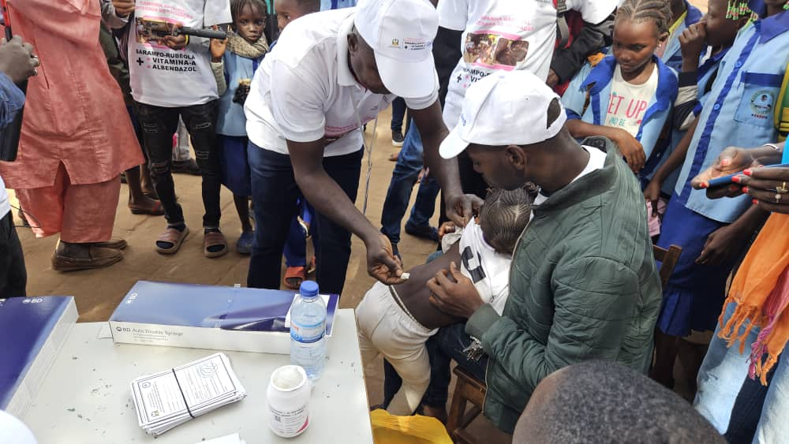
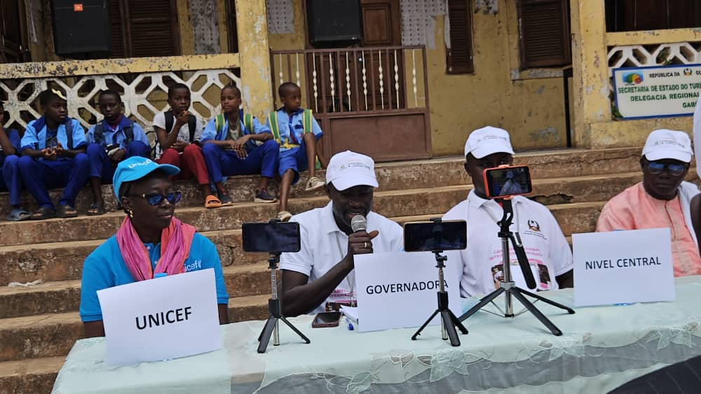
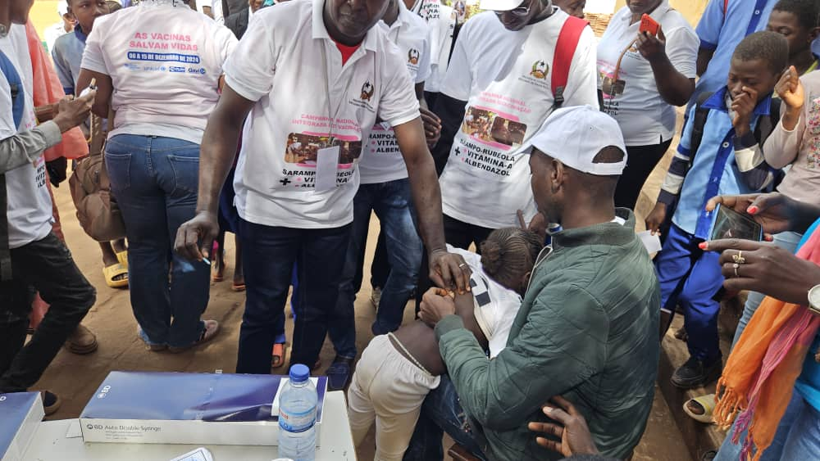
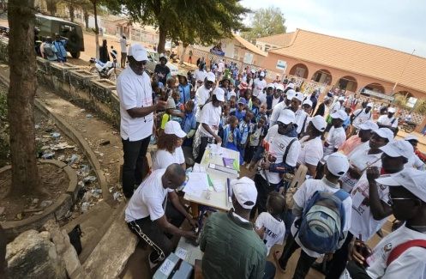
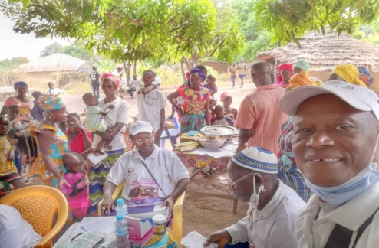
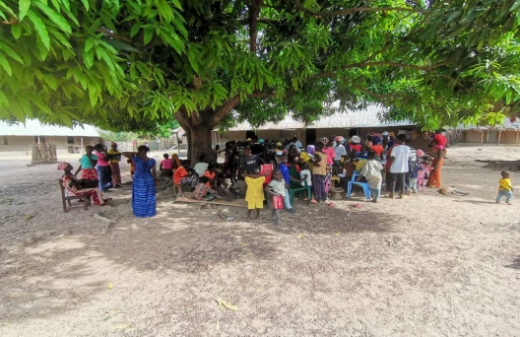
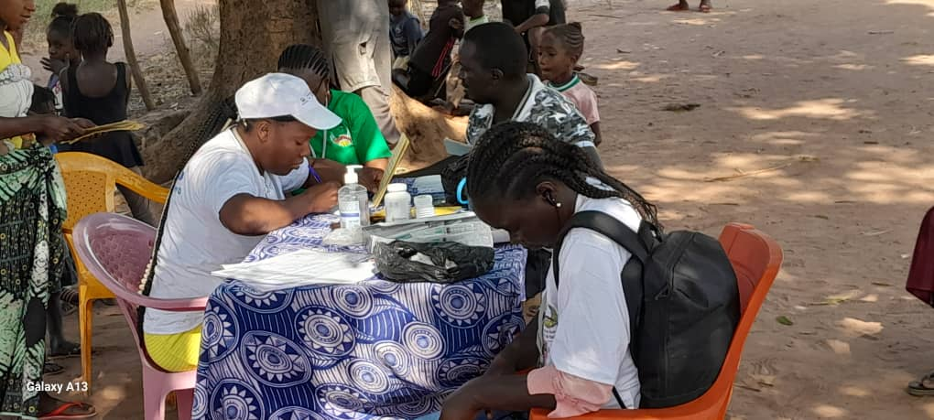
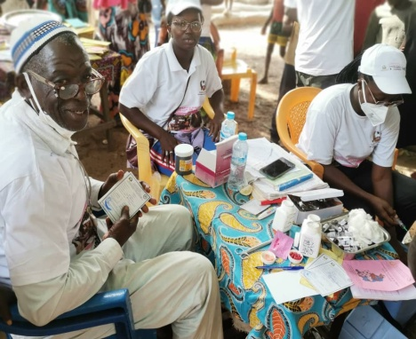
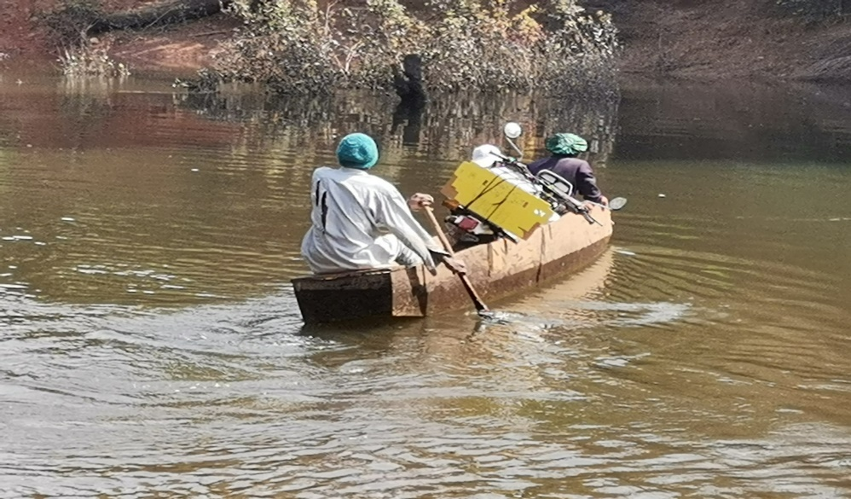
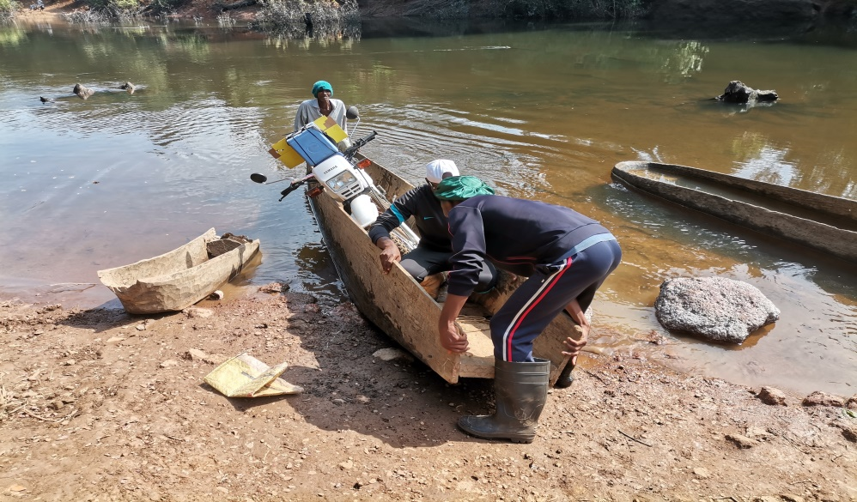
Imagens da Campanha: Lançamento e Durante a Vacinaçao

Slide 10
TABELA:1 Alvos a Vacinar de 6 Meses a 14 Anos Durante a Campanha Nacional Integrada de Vacinaçao Sarampo e Rubéola, Suplementação Vit-A e Desparasitaçao com Albendazol
Areas Sanitarias | Pop. Total 2024 | 6 meses a 14 anos 41,7% | Nutriçao 6- 59 Meses |  | SIVE 9 Meses a 14 Anos
 |  |  | 6 -11 meses 1,85% | 12- 59 MESES 13,3% | 9-11 meses 1 % | 12- 23 meses 3,3 % | 24- 59 meses 10 % | 5 - 14 anos 26,7 %
Bajucunda | 6289 | 952 | 116 | 836 | 63 | 208 | 629 | 1679
Beli | 5671 | 859 | 105 | 754 | 57 | 187 | 567 | 1514
Buruntuma | 11049 | 1674 | 204 | 1470 | 110 | 365 | 1005 | 2950
Canjadude | 8203 | 1243 | 152 | 1091 | 82 | 271 | 820 | 2190
Canjufa | 29388 | 4453 | 544 | 3909 | 294 | 979 | 2939 | 7847
Canquelifa | 8741 | 1325 | 162 | 1163 | 87 | 288 | 874 | 2334
Cancisse | 6492 | 983 | 120 | 863 | 65 | 214 | 649 | 1733
Dandum | 4346 | 658 | 80 | 578 | 43 | 143 | 435 | 1160
Dara | 16244 | 2427 | 296 | 2131 | 160 | 529 | 1602 | 4278
Fasse | 9888 | 1498 | 183 | 1315 | 99 | 326 | 989 | 2640
Gabú | 68035 | 10308 | 1259 | 9049 | 680 | 2245 | 6804 | 18165
Lugadjole | 4329 | 656 | 80 | 576 | 43 | 143 | 433 | 1156

Slide 11

TABELA:1 Alvos a Vacinar de 6 Meses a 14 Anos Durante a Campanha Nacional Integrada de Vacinaçao Sarampo e Rubéola, Suplementação Vit-A e Desparasitaçao com Albendazol
Areas Sanitárias | Pop. Total 2024 | 6 meses a 14 anos 41,7% | Nutriçao 6- 59 Meses |  | SIVE 9 Meses a 14 Anos
 |  |  | 6 -11 meses 1,85% | 12- 59 MESES 13,3% | 9-11 meses 1 % | 12- 23 meses 3,3 % | 24- 59 meses 10 % | 5 - 14 anos 26,7 %
Mafanco | 16685 | 2528 | 309 | 2219 | 167 | 551 | 1668 | 4455
Mansadjã | 15029 | 2277 | 278 | 1999 | 150 | 496 | 1503 | 4013
Paunca | 16664 | 2524 | 308 | 2216 | 167 | 550 | 1666 | 4449
Pirada | 13040 | 1975 | 241 | 1734 | 130 | 430 | 1304 | 3482
Pitche | 30400 | 4605 | 562 | 4043 | 304 | 1003 | 3040 | 8117
Sonaco | 19533 | 2959 | 361 | 2598 | 195 | 645 | 1953 | 5215
Tumana | 16244 | 2461 | 301 | 2160 | 162 | 536 | 1624 | 4337
Região | 306050 | 46365 | 5661 | 40704 | 3058 | 10109 | 30504 | 81714

Slide 12
Comunicação

Slide 13
Tabela: 2 Alvos Registados pelos ASC por AS Dezembro 2024
Area Sanitaria | Total Registado | Total Vacinados | 9-11 meses 1 % | 12- 23 meses 3,3 % | 24- 59 meses 10 % | 5 - 14 anos 26,7 %
Bajucunda | 2698 | 2 665 | 80 | 238 | 746 | 1 601
Beli | 5419 | 3 145 | 116 | 274 | 754 | 2 001
Buruntuma | 5020 | 4 487 | 121 | 415 | 1 135 | 2 816
Canjadude | 3525 | 3 377 | 144 | 416 | 842 | 1 975
Canjufa | 12178 | 11 254 | 663 | 1 274 | 2 435 | 6 882
Canquelifa | 2701 | 3 296 | 73 | 409 | 775 | 2 039
Cancisse | 2810 | 3 251 | 99 | 338 | 898 | 1 916
Dandum | 2401 | 1 842 | 82 | 169 | 402 | 1 189
Dara | 6137 | 6 905 | 178 | 796 | 1 760 | 4 171
Fasse | 4215 | 3 947 | 75 | 395 | 947 | 2 530
Gabú | 20486 | 23 851 | 420 | 1 799 | 4 548 | 17 084
Lugadjole | 2445 | 1 802 | 74 | 163 | 458 | 1 107
FONTE DE DADO : Cobo Collet
FONTE DE INFORMAÇAO: GESTORES DE DADOS

Slide 14


Tabela: 2 Alvos Registados pelos ASC por AS Dezembro 2024
Area Sanitaria | Total Registado | Total Vacinados | 9-11 meses 1 % | 12- 23 meses 3,3 % | 24- 59 meses 10 % | 5 - 14 anos 26,7 %
Mafanco | 5654 | 6 185 | 189 | 612 | 1 559 | 3 825
Mansadjã | 6472 | 5 545 | 166 | 509 | 1 478 | 3 392
Paunca | 9176 | 6 780 | 187 | 632 | 1 725 | 4 236
Pirada | 4551 | 5 484 | 135 | 451 | 1 294 | 3 604
Pitche | 9266 | 11 866 | 212 | 912 | 2 452 | 8 290
Sonaco | 6943 | 7 537 | 216 | 554 | 1 765 | 5 002
Tumana | 4774 | 6 259 | 155 | 544 | 1 576 | 3 984
Região | 116871 | 119 478 | 3 385 | 10 900 | 27 549 | 77 644

Slide 15
Tabela: 3 Cobertura Vacinal dos Alvos Esperados e Registados por ASC e por A.S, Dezembro 2024
Area Sanitaria | Pop. Estimado | Sarampo Rubeola
 |  | Vacinados | % | Registado (ASC) | %
Bajucunda | 6289 | 2 665 | 42,4 | 2698 | 98,8
Beli | 5671 | 3 145 | 55,5 | 5419 | 58,0
Buruntuma | 11049 | 4 487 | 40,6 | 5020 | 89,4
Canjadude | 8203 | 3 377 | 41,2 | 3525 | 95,8
Canjufa | 29388 | 11 254 | 38,3 | 12178 | 92,4
Canquelifa | 8741 | 3 296 | 37,7 | 2701 | 122,0
Cancisse | 6492 | 3 251 | 50,1 | 2810 | 115,7
Dandum | 4346 | 1 842 | 42,4 | 2401 | 76,7
Dara | 16024 | 6 905 | 43,1 | 6137 | 112,5
Fasse | 9888 | 3 947 | 39,9 | 4215 | 93,6
Gabú | 68035 | 23 851 | 35,1 | 20486 | 116,4
Lugadjole | 4329 | 1 802 | 41,6 | 2445 | 73,7

Slide 16
Tabela: 3 Cobertura Vacinal dos Alvos Esperados e Registados por ASC e por A.S, Dezembro 2024
Area Sanitaria | Pop. Estimado | Sarampo Rubeola
 |  | Vacinados | % | Registado (ASC) | %
Mafanco | 16685 | 6 185 | 37,1 | 5654 | 109,4
Mansadjã | 15029 | 5 545 | 40,7 | 6472 | 85,7
Paunca | 16664 | 6 780 | 42,1 | 9176 | 73,9
Pirada | 13040 | 5 484 | 39,0 | 4551 | 120,5
Pitche | 30400 | 11 866 | 38,6 | 9266 | 128,1
Sonaco | 19533 | 7 537 | 38,5 | 6943 | 108,6
Tumana | 16244 | 6 259 | 39,0 | 4774 | 131,1
Região | 306050 | 119 478 | 37,1 | 116871 | 102,2

Slide 17
Tabela :4 Recusa e Casos de Doenças Imunopreveniveis Notificados em Visitas dos Agregados Familiares por A.S, Dezembro 2024 |  |  |  |  |  | Zero Dose Identificado
Area Sanitaria | Recusa | PFA | TNN | SARAMPO | F.AMARELA
Bajucunda | 0 | 0 | 0 | 0 | 0 | 16
Beli | 0 | 0 | 0 | 1 | 0 | 3
Buruntuma | 0 | 0 | 0 | 0 | 0 | 2
Canjadude | 0 | 0 | 0 | 0 | 0 | 28
Canjufa | 0 | 0 | 0 | 0 | 0 | 3
Canquelifa | 0 | 0 | 0 | 1 | 0 | 11
Cancisse | 0 | 0 | 0 | 0 | 0 | 0
Dandum | 0 | 0 | 0 | 0 | 0 | 0
Dara | 0 | 0 | 0 | 0 | 0 | 17
Fasse | 0 | 0 | 0 | 0 | 0 | 1
Gabú | 0 | 0 | 0 | 0 | 0 | 0
Lugadjole | 0 | 0 | 0 | 0 | 0 | 12

Slide 18
Tabela :4 Recusa e Casos de Doenças Imunopreveniveis Notificados em Visitas dos Agregados Familiares por A.S, Dezembro 2024 |  |  |  |  |  | Zero Dose Identificado
Area Sanitaria | Recusa | PFA | TNN | SARAMPO | F.AMARELA
Mafanco | 0 | 0 | 0 | 0 | 0 | 1
Mansadjã | 0 | 0 | 0 | 0 | 0 | 1
Paunca | 0 | 0 | 0 | 0 | 0 | 1
Pirada | 0 | 0 | 0 | 0 | 0 | 0
Pitche | 0 | 0 | 0 | 0 | 0 | 0
Sonaco | 0 | 0 | 0 | 0 | 0 | 21
Tumana | 0 | 0 | 0 | 0 | 0 | 29
Região | 0 | 0 | 0 | 0 | 0 | 146
Visitas Realizadas por Tipos de Supervisor:
1- Supervisor A.S= 756
2- Supervisor Regional = 223
3- Supervisor Nacional = 129
4- Parceiros = 47

Slide 19
Grafico:1 Fonte ou Canais de Informação Sobre a Campanha Nacional Integrada de Vacinaçao Sarampo e Rubéola, Suplementação Vit-A e Desparasitaçao com Albendazol, Dezembro-2024

Slide 20
Resultados Sarampo e Rubéola

Slide 21
Tabela:5 Número de Crianças Vacinadas Sarampo e Rubiola por Faixa Etária e Sexo por Area Sanitaria, Dezembro 2024
Area Sanitaria | 9 – 11 Meses |  | 12 – 23 Meses |  | 24- 59 Meses |  | 5 – 14 Anos |  | Total |  | Total 9-Meses a 14 Anos
 | MASC | FEM | MASC | FEM | MASC | FEM | MASC | FEM | MASC | FEM
Bajucunda | 39 | 41 | 123 | 115 | 381 | 365 | 855 | 746 | 1398 | 1267 | 2665
Beli | 59 | 57 | 148 | 126 | 390 | 364 | 1 048 | 953 | 1645 | 1500 | 3145
Buruntuma | 74 | 47 | 219 | 196 | 620 | 515 | 1 469 | 1 347 | 2382 | 2105 | 4487
Canjadude | 74 | 70 | 224 | 192 | 420 | 422 | 1 016 | 959 | 1734 | 1643 | 3377
Canjufa | 323 | 340 | 626 | 648 | 1 220 | 1 215 | 3 516 | 3 366 | 5685 | 5569 | 11254
Canquelifa | 37 | 36 | 196 | 213 | 404 | 371 | 976 | 1 063 | 1613 | 1683 | 3296
Cancisse | 52 | 47 | 172 | 166 | 468 | 430 | 948 | 968 | 1640 | 1611 | 3251
Dandum | 44 | 38 | 83 | 86 | 215 | 187 | 608 | 581 | 950 | 892 | 1842
Dara | 91 | 87 | 407 | 389 | 853 | 907 | 2 068 | 2 103 | 3419 | 3486 | 6905
Fasse | 35 | 40 | 200 | 195 | 465 | 482 | 1 208 | 1 322 | 1908 | 2039 | 3947
Gabú | 210 | 210 | 903 | 896 | 2 267 | 2 281 | 8 024 | 9 060 | 11404 | 12447 | 23851
Lugadjole | 36 | 38 | 71 | 92 | 234 | 224 | 531 | 576 | 872 | 930 | 1802

Slide 22
Tabela:5 Número de Crianças Vacinadas Sarampo e Rubiola por Faixa Etária e Sexo por Area Sanitaria, Dezembro 2024
Area Sanitaria | 9 – 11 Meses |  | 12 – 23 Meses |  | 24- 59 Meses |  | 5 – 14 Anos |  | Total |  | Total 9-Meses a 14 Anos
 | MASC | FEM | MASC | FEM | MASC | FEM | MASC | FEM | MASC | FEM
Mafanco | 91 | 98 | 309 | 303 | 774 | 785 | 1 836 | 1 989 | 3010 | 3175 | 6185
Mansadjã | 88 | 78 | 270 | 239 | 741 | 737 | 1 566 | 1 826 | 2665 | 2880 | 5545
Paunca | 81 | 106 | 320 | 312 | 848 | 877 | 2 015 | 2 221 | 3264 | 3516 | 6780
Pirada | 63 | 72 | 228 | 223 | 645 | 649 | 1 865 | 1 739 | 2801 | 2683 | 5484
Pitche | 108 | 104 | 456 | 456 | 1 209 | 1 243 | 3 882 | 4 408 | 5655 | 6211 | 11866
Sonaco | 111 | 105 | 282 | 272 | 876 | 889 | 2 396 | 2 606 | 3665 | 3872 | 7537
Tumana | 77 | 78 | 294 | 250 | 777 | 799 | 1 904 | 2 080 | 3052 | 3207 | 6259
Região | 1 693 | 1 692 | 5 531 | 5 369 | 13 807 | 13 742 | 37 731 | 39 913 | 58762 | 60716 | 119478

Slide 23
Gráfico 2: Cobertura Vacinal, Sarampo Rubeola Por A. Sanitaria, Dezembro -2024
Cobertura= alvos vac/alvos esperado x 100
Gabú:96.7 %
FONTE DE INFORMAÇAO: GESTORES DE DADOS
FONTE DE DADO : Cobo Collet

Slide 24
Gráfico 3: Proporção Vicinal Sarampo Rubeola Por Sexo, A. Sanitaria Dezembro -2024

Slide 25
Tabela:6 MAPI Notificados por A. Sanitaria Dezembro -2024 (I)
Áreas Sanitárias | Sarampo Rubeola |  | Vit. A Albendazol |  | Total S.R e Vit. A Albend
Áreas Sanitárias | Nao Grave | Grave | Nao Grave | Grave
Bajucunda | 5 | 0 | 0 | 0 | 5
Beli | 3 | 0 | 0 | 0 | 3
Buruntuma | 10 | 0 | 0 | 0 | 10
Canjadude | 4 | 0 | 0 | 0 | 4
Canjufa | 9 | 0 | 0 | 0 | 9
Canquelifa | 6 | 0 | 0 | 0 | 6
Cancisse | 3 | 0 | 0 | 0 | 3
Dandum | 5 | 0 | 0 | 0 | 5
Dara | 4 | 0 | 0 | 0 | 4
Fasse | 6 | 0 | 0 | 0 | 6
Gabú | 21 | 1 | 0 | 0 | 22
Lugadjole | 3 | 0 | 0 | 0 | 3
FONTE DE DADO : Cobo Collect
FONTE DE INFORMAÇAO: GESTORES DE DADOS

Slide 26
Tabela:6 MAPI Notificados por A. Sanitaria Dezembro -2024 (I)
Áreas Sanitárias | Sarampo Rubeola |  | Vit. A Albendazol |  | Total S.R e Vit. A Albend
Áreas Sanitárias | Nao Grave | Grave | Nao Grave | Grave
Mafanco | 3 | 0 | 0 | 0 | 3
Mansadjã | 5 | 0 | 0 | 0 | 5
Paunca | 8 | 0 | 0 | 0 | 8
Pirada | 1 | 0 | 0 | 0 | 1
Pitche | 4 | 0 | 0 | 0 | 4
Sonaco | 5 | 0 | 0 | 0 | 5
Tumana | 2 | 0 | 0 | 0 | 2
Regiao | 107 | 1 | 0 | 0 | 108

Slide 27
Tabela:7 MAPI Investigado por A. Sanitária, Dezembro -2024 (II)
Area Sanitaria | Sarampo Rubéola |  | Vit-A e Albendazol |  | OBITO
Áreas Sanitárias | Grave | Investigado | Grave | Investigado
Bajucunda | 0 | 0 | 0 | 0 | 0
Beli | 0 | 0 | 0 | 0 | 0
Buruntuma | 0 | 0 | 0 | 0 | 0
Canjadude | 0 | 0 | 0 | 0 | 0
Canjufa | 0 | 0 | 0 | 0 | 0
Canquelifa | 0 | 0 | 0 | 0 | 0
Cancisse | 0 | 0 | 0 | 0 | 0
Dandum | 0 | 0 | 0 | 0 | 0
Dara | 0 | 0 | 0 | 0 | 0
Fasse | 0 | 0 | 0 | 0 | 0
Gabú | 1 | 1 | 0 | 0 | 0
Lugadjole | 0 | 0 | 0 | 0 | 0

Slide 28

Tabela:7 MAPI Investigado por A. Sanitária, Dezembro -2024 (II)
Area Sanitaria | Sarampo Rubéola |  | Vit-A e Albendazol |  | OBITO
Áreas Sanitárias | Grave | Investigado | Grave | Investigado
Mafanco | 0 | 0 | 0 | 0 | 0
Mansadjã | 0 | 0 | 0 | 0 | 0
Paunca | 0 | 0 | 0 | 0 | 0
Pirada | 0 | 0 | 0 | 0 | 0
Pitche | 0 | 0 | 0 | 0 | 0
Sonaco | 0 | 0 | 0 | 0 | 0
Tumana | 0 | 0 | 0 | 0 | 0
Região | 0 | 0 | 0 | 0 | 0

Slide 29
Tabela:8 Categorização: Cobertura Vicinal Sarampo Rubéola Por A. Sanitaria, Dezembro -2024
Area Sanitaria | 0 - 49 % | 50 - 79 % | 80 - 100 % | 100% +
Bajucunda |  |  |  | 104.1
Beli |  |  |  | 134.9
Buruntuma |  |  | 99.1
Canjadude |  |  |  | 100.4
Canjufa |  |  | 93.9
Canquelifa |  |  | 92
Cancisse |  |  |  | 122
Dandum |  |  |  | 103.4
Dara |  |  |  | 116.2
Fasse |  |  | 97.6
Gabú |  |  | 85.5
Lugadjole |  |  |  | 101.5

Slide 30

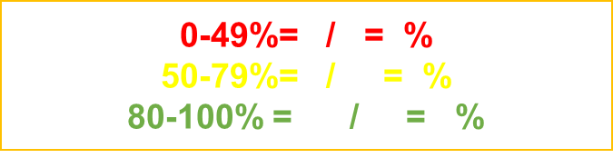

Tabela:8 Categorização: Cobertura Vicinal Sarampo Rubéola Por A. Sanitaria, Dezembro -2024
Area Sanitaria | 0 - 49 % | 50 - 79 % | 80 - 100 % | 100% +
Mafanco |  |  | 101.8 | 101.8
Mansadjã |  |  | 92.1
Paunca |  |  | 99.7
Pirada |  |  |  | 103.8
Pitche |  |  | 95.2
Sonaco |  |  | 94.1
Tumana |  |  | 95.3
Região |  |  | 96.7

Slide 31
Nutrição

Slide 32
Tabela:9 Número de Crianças Suplimentada Vit.A e Desparazitaçao com Albendazol por Faixa Etária e Sexo por A.Sanitaria, Dezembro 2024
ASanitaria | Vit.A 6 – 11 Meses |  | Vit.A 12 – 59 Meses |  | Albendazol 12- 59 Meses |  | Total |  | Total 6 a 59 meses
 | MASC | FEM | MASC | FEM | MASC | FEM | MASC | FEM
Bajucunda | 59 | 75 | 514 | 490 | 514 | 490 | 1087 | 1055 | 1138
Beli | 99 | 81 | 538 | 490 | 548 | 480 | 1185 | 1051 | 1208
Buruntuma | 122 | 88 | 842 | 708 | 842 | 708 | 1806 | 1504 | 1757
Canjadude | 106 | 84 | 642 | 617 | 642 | 613 | 1390 | 1314 | 1719
Canjufa | 320 | 332 | 1846 | 1863 | 1846 | 1863 | 4012 | 4058 | 4331
Canquelifa | 82 | 78 | 600 | 584 | 600 | 587 | 1282 | 1249 | 1344
Cancisse | 73 | 90 | 651 | 572 | 774 | 623 | 1498 | 1285 | 1396
Dandum | 56 | 44 | 276 | 295 | 276 | 295 | 608 | 634 | 671
Dara | 158 | 150 | 1391 | 1455 | 1360 | 1486 | 2909 | 3091 | 3154
Fasse | 97 | 103 | 675 | 678 | 675 | 678 | 1447 | 1459 | 1553
Gabú | 465 | 455 | 3659 | 3678 | 3659 | 3678 | 7783 | 7811 | 7655
Lugadjole | 57 | 67 | 316 | 305 | 315 | 306 | 688 | 678 | 745

Slide 33
Tabela:9 Número de Crianças Suplimentada Vit.A e Desparazitaçao com Albendazol por Faixa Etária e Sexo por A.Sanitaria, Dezembro 2024
ASanitaria | Vit.A 6 – 11 Meses |  | Vit.A 12 – 59 Meses |  | Albendazol 12- 59 Meses |  | Total |  | Total 6 a 59 meses
 | MASC | FEM | MASC | FEM | MASC | FEM | MASC | FEM
Mafanco | 150 | 151 | 1253 | 1248 | 1253 | 1248 | 2656 | 2647 | 2802
Mansadjã | 141 | 146 | 1017 | 1076 | 1017 | 1076 | 2175 | 2298 | 2380
Paunca | 161 | 130 | 1178 | 1212 | 1168 | 1190 | 2507 | 2532 | 2681
Pirada | 104 | 117 | 907 | 905 | 911 | 901 | 1922 | 1923 | 2033
Pitche | 166 | 178 | 1662 | 1702 | 1662 | 1702 | 3490 | 3582 | 3708
Sonaco | 149 | 145 | 1160 | 1160 | 1160 | 1160 | 2469 | 2465 | 2614
Tumana | 113 | 95 | 1092 | 1028 | 1092 | 1027 | 2297 | 2150 | 2318
Região | 2678 | 2609 | 20219 | 20066 | 20314 | 20111 | 43211 | 42786 | 45207

Slide 34
Grafico: 4 Proporção das Crianças Suplementação Vit.A e Desparasitaçao com Albendazol por A.Sanitaria, Dezembro- 2024
% Regiao=
FONTE DE DADO : Cobo Collect
FONTE DE INFORMAÇAO: GESTORES DE DADOS

Slide 35
Grafico: 5 Proporção das Crianças Suplementada Vit. A e Desparasitaçao com Albendazol por A.Sanitaria, Dezembro-2024
% Região= 96
FONTE DE DADO : Cobo Collect
FONTE DE INFORMAÇAO: GESTORES DE DADOS

Slide 36
Grafico: 6 Proporção das Crianças Suplementada Vit. A e Desparasitaçao com Albendazol por Sexo nas A. Sanitária, Dezembro-2024
% Região =
FONTE DE DADO : Cobo Collect
FONTE DE INFORMAÇAO: GESTORES DE DADOS

Slide 37
Logística SIVE e Nutrição

Slide 38
Tabela:10 Logistica: Numero de Doses Recebidos, Utilizados e Stock area Sanitaria, Dezembro-2024
Area Sanitaria | Vacina
 | Recebidos | Utilizados | Stock
Bajucunda | 2890 | 2750 | 140
Beli | 3610 | 3150 | 420
Buruntuma | 5070 | 4550 | 510
Canjadude | 3770 | 3400 | 370
Canjufa | 14260 | 11860 | 2400
Canquelifa | 4010 | 3370 | 640
Cancisse | 3480 | 3270 | 210
Dandum | 2020 | 1870 | 130
Dara | 7350 | 6940 | 410
Fasse | 7540 | 3980 | 560
Gabú | 30000 | 24040 | 5760
Lugadjole | 1990 | 1840 | 150

Slide 39
Tabela:10 Logistica: Numero de Doses Recebidos, Utilizados e Stock area Sanitaria, Dezembro-2024
Area Sanitaria | Vacina
 | Recebidos | Utilizados | Stock
Mafanco | 7660 | 6170 | 1490
Mansadjã | 6900 | 5710 | 1190
Paunca | 7650 | 6910 | 740
Pirada | 5990 | 5490 | 470
Pitche | 15000 | 11950 | 1400
Sonaco | 8960 | 7580 | 1380
Tumana | 7460 | 6350 | 1110
Regiao | 150000 | 142570 | 7430
FONTE DE INFORMAÇAO: Ponto focal

Slide 40
Tabela:11 Logistica: Gestao de Insumos por Regiao Sanitaria, Dezembro -2024
Area sanitaria | Seringa de 0,5 ml |  |  | Seringa de 5 ml |  |  | Caixa de segurança
 | Recebido | Utilizados | Stock | Recebidos | Utilizados | Stock | Recebidos | Utilizados | Stock
Bajucunda | 2890 | 2669 | 127 | 300 | 275 | 25 | 32 | 27 | 5
Beli | 2710 | 3145 | 420 | 361 | 315 | 42 | 27 | 27 | 0
Buruntuma | 4968 | 4488 | 480 | 400 | 400 | 0 | 56 | 45 | 11
Canjadude | 3000 | 3377 | 365 | 377 | 327 | 50 | 41 | 16 | 25
Canjufa | 14260 | 11270 | 727 | 1426 | 1186 | 66 | 157 | 115 | 42
Canquelifa | 4010 | 3297 | 689 | 3000 | 3000 | 0 | 44 | 33 | 11
Cancisse | 3580 | 3251 | 200 | 348 | 327 | 21 | 33 | 33 | 0
Dandum | 2020 | 1870 | 150 | 202 | 187 | 15 | 22 | 16 | 6
Dara | 7350 | 6905 | 394 | 735 | 694 | 16 | 81 | 78 | 3
Fasse | 4540 | 3957 | 566 | 454 | 398 | 56 | 50 | 44 | 6
Gabú | 30000 | 24040 | 5715 | 3000 | 2404 | 501 | 300 | 247 | 53
Lugadjole | 1990 | 1795 | 164 | 200 | 184 | 15 | 22 | 10 | 12

Slide 41
Tabela:11 Logistica: Gestao de Insumos por Regiao Sanitaria, Dezembro -2024
Area sanitaria | Seringa de 0,5 ml |  |  | Seringa de 5 ml |  |  | Caixa de segurança
 | Recebido | Utilizados | Stock | Recebidos | Utilizados | Stock | Recebidos | Utilizados | Stock
Mafanco | 7066 | 6017 | 1048 | 766 | 617 | 0 | 55 | 40 | 15
Mansadjã | 6900 | 5670 | 1217 | 600 | 567 | 30 | 76 | 63 | 13
Paunca | 7650 | 6790 | 800 | 765 | 701 | 64 | 84 | 68 | 16
Pirada | 5990 | 5487 | 443 | 600 | 549 | 45 | 66 | 55 | 11
Pitche | 14960 | 11866 | 3094 | 14060 | 1868 | 218 | 165 | 138 | 27
Sonaco | 8960 | 7580 | 1268 | 896 | 758 | 108 | 96 | 78 | 21
Tumana | 7460 | 6860 | 600 | 650 | 635 | 10 | 82 | 43 | 39
Regiao | 150600 | 145100 | 5500 | 14400 | 14257 | 143 | 1523 | 1523 | 0
FONTE DE INFORMAÇAO: Ponto focal

Slide 42
Tabela:12 Taxa de Perda de VASR Por A. Sanitária, Dezembro-2024
ÁREA SANITÁRIO | Taxa de perda

Slide 43
Tabela:12 Taxa de Perda de VASR Por A. Sanitária, Dezembro-2024
ÁREA SANITÁRIO | Taxa de perda

Slide 44
Tabela:13 Cadeia de Frio Funcionais e Não Funcionais/ A. Sanitaria Durante a Campanha, Dezembro-2024
Area Sanitaria | Funcional | Não Funcional
Bajucunda | X
Beli | X
Buruntuma | X
Canjadude | X
Canjufa | X
Canquelifa | X
Cancisse | X
Dandum | X
Dara | X
Fasse | X
Gabú | X
Lugadjole | X

Slide 45
Tabela:13 Cadeia de Frio Funcionais e Não Funcionais/ A. Sanitaria Durante a Campanha, Dezembro-2024
Area Sanitaria | Funcional | Não Funcional
Mafanco | X
Mansadjã | X
Paunca | X
Pirada | X
Pitche | X
Sonaco | X
Tumana | X
Regiao | X
FONTE DE INFORMAÇAO: Ponto focal

Slide 46
Tabela: 14 Stock dos Medicamentos (Vit.A 100, 200 e Albendazol 400 mg
Regiões | VIT.A 100.000 UI |  |  |  |  | VIT.A 200.000 UI |  |  |  |  | AIBENDAZOL 100.000 UI
 | RECB | UTIL | ADM | STOCK | PERDA | RECB | UTIL | ADM | STOCK | PERDA | RECB | UTIL | ADM | STOCK | PERDA
Bajucunda | 200 | 125 | 125 | 65 | 10 | 1200 | 1008 | 1008 | 179 | 13 | 1200 | 1008 | 1008 | 157 | 21
Beli | 200 | 179 | 179 | 29 | 2 | 1000 | 982 | 982 | 18 | 0 | 1000 | 982 | 982 | 0 | 18
Buruntuma | 300 | 209 | 209 | 91 | 0 | 1500 | 1471 | 1472 | 28 | 1 | 1700 | 1471 | 1471 | 228 | 1
Canjadude | 200 | 191 | 191 | 9 | 0 | 1500 | 263 | 263 | 233 | 4 | 130 | 263 | 263 | 33 | 4
Canjufa | 700 | 649 | 649 | 47 | 4 | 4000 | 3966 | 3966 | 224 | 15 | 4200 | 3966 | 3966 | 224 | 10
Canquelifa | 200 | 160 | 160 | 33 | 7 | 1500 | 1184 | 1184 | 312 | 4 | 1300 | 1184 | 1184 | 107 | 9
Cancisse | 200 | 163 | 163 | 37 | 0 | 1050 | 1050 | 1050 | 0 | 0 | 1050 | 1050 | 1050 | 0 | 0
Dandum | 100 | 100 | 100 | 0 | 0 | 550 | 530 | 530 | 20 | 0 | 550 | 530 | 530 | 20 | 0
Dara | 400 | 308 | 308 | 80 | 12 | 2228 | 2107 | 2107 | 100 | 21 | 2300 | 2107 | 2107 | 45 | 35
Fasse | 200 | 200 | 200 | 0 | 0 | 1500 | 1352 | 1352 | 148 | 0 | 1355 | 1352 | 1352 | 3 | 0
Gabú | 1600 | 772 | 772 | 811 | 17 | 9000 | 6330 | 6330 | 2600 | 70 | 9200 | 6330 | 6330 | 2800 | 70
Lugadjole | 121 | 121 | 121 | 0 | 0 | 518 | 518 | 518 | 0 | 0 | 518 | 518 | 518 | 0 | 0

Slide 47
Tabela: 14 Stock dos Medicamentos (Vit.A 100, 200 e Albendazol 400 mg
Regiões | VIT.A 100.000 UI |  |  |  |  | VIT.A 200.000 UI |  |  |  |  | AIBENDAZOL 100.000 UI
 | RECB | UTIL | ADM | STOCK | PERDA | RECB | UTIL | ADM | STOCK | PERDA | RECB | UTIL | ADM | STOCK | PERDA
Mafanco | 400 | 301 | 301 | 94 | 5 | 2700 | 2171 | 2171 | 500 | 29 | 2300 | 1171 | 1171 | 129 | 0
Mansadjã | 400 | 277 | 277 | 114 | 9 | 2100 | 2095 | 2095 | 0 | 5 | 2500 | 2095 | 2095 | 402 | 3
Paunca | 400 | 299 | 299 | 101 | 10 | 2500 | 2307 | 2307 | 193 | 7 | 2500 | 2307 | 2307 | 190 | 3
Pirada | 300 | 224 | 224 | 76 | 0 | 1580 | 1580 | 1580 | 0 | 0 | 1700 | 1580 | 1580 | 103 | 17
Pitche | 700 | 344 | 344 | 356 | 0 | 4000 | 3362 | 3362 | 638 | 0 | 4200 | 3362 | 3362 | 838 | 0
Sonaco | 400 | 296 | 296 | 104 | 0 | 2500 | 2324 | 2324 | 160 | 16 | 3200 | 2324 | 2324 | 834 | 40
Tumana | 400 | 214 | 214 | 204 | 10 | 2200 | 2185 | 2185 | 15 | 0 | 2200 | 2185 | 2185 | 15 | 0
Regiao | 7300 | 5132 | 5132 | 2251 | 86 | 43000 | 36785 | 36785 | 5144 | 185 | 43000 | 36785 | 36785 | 6125 | 231
FONTE DE INFORMAÇAO: Ponto focal

Slide 48
Tabela:15 Gestão de Kits Durante a Campanha, Dezembro MAPI
Produtos | Recebido | Utilizado | Stock Final
Paracetamol comp 500mg | 6000 | 4000 | 2000
Latato Ringer 500ml | 75 | 35 | 40
Glucose 5% 500ml | 40 | 25 | 15
Soro Fisiológico 0,9% 500ml | 40 | 25 | 15
SRO | 400 | 300 | 100
Hidrocortisona Injetável 100ml /1g | 174 | 100 | 74
Adrenalina 2ml Injetável | 87 | 50 | 37
Seringa 5ml | 174 | 100 | 74
Seringa 10ml | 174 | 100 | 74
Cateter 22 | 50 | 40 | 10
Cateter24 | 20 | 20 | 0
Adesivo N’12 | 19 | 19 | 0

Slide 49
Tabela:16 Gestão de Kits MAPI Durante a Campanha, Dezembro 2024(Cont)
Produtos | Recebido | Utilizado | Stock Final
Sistema administração de soro | 155 | 105 | 50
Luvas N’7,5 | 200 | 150 | 50
Bem u-ron comp 500mg | 4000 | 3500 | 500
Diazepam injetável 2ml | 22 | 22 | 0
Paracetamol 120mg Suspensão Xarope | 174 | 104 | 70
Dobutamol injetável 100mg/ml | 10 | 0 | 10
Salbutamol 100mg | 87 | 57 | 30
Aparelho de Glicemia | 1 | 0 | 1
Fita de aparelho de Glicemia | 50 | 0 | 50
Esfigmomanometro | 1 | 0 | 1
Estetoscopio | 1 | 0 | 1
Oximetro de pulso digital | 1 | 0 | 1
FONTE DE INFORMAÇAO: Ponto focal

Slide 50
Tabela:17 Disponibilidade de Meios de Transportes por A.Sanitaria, durante a Campanha Dezembro-2024
Area Sanitaria | Viaturas |  | Motorizadas |  | Botes/Pirogas
 | Planificado | Utilizado | Planificado | Utilizado | Planificado | Utilizado
Bajucunda | 0 | 0 | 6 | 3 | 0 | 0
Beli | 0 | 0 | 9 | 7 | 0 | 0
Buruntuma | 0 | 0 | 9 | 5 | 0 | 0
Canjadude | 0 | 0 | 10 | 5 | 0 | 0
Canjufa | 0 | 0 | 16 | 11 | 0 | 0
Canquelifa | 0 | 0 | 8 | 5 | 0 | 0
Cancisse | 0 | 0 | 8 | 3 | 0 | 0
Dandum | 0 | 0 | 13 | 9 | 0 | 0
Dara | 0 | 0 | 10 | 6 | 0 | 0
Fasse | 0 | 0 | 9 | 7 | 0 | 0
Gabú | 0 | 0 | 30 | 25 | 0 | 0
Lugadjole | 0 | 0 | 6 | 3 | 0 | 0

Slide 51
Tabela:17 Disponibilidade de Meios de Transportes por A.Sanitaria, durante a Campanha Dezembro-2024
Area Sanitaria | Viaturas |  | Motorizadas |  | Botes/Pirogas
 | Planificado | Utilizado | Planificado | Utilizado | Planificado | Utilizado
Mafanco | 0 | 0 | 8 | 6 | 0 | 0
Mansadjã | 0 | 0 | 8 | 6 | 0 | 0
Paunca | 0 | 0 | 12 | 8 | 0 | 0
Pirada | 0 | 0 | 10 | 5 | 0 | 0
Pitche | 0 | 0 | 15 | 10 | 0 | 0
Sonaco | 0 | 0 | 12 | 7 | 0 | 0
Tumana | 0 | 0 | 14 | 11 | 0 | 0
DRS | 3 | 2 | 0 | 0 | 0 | 0
Região | 3 | 2 | 213 | 142 | 0 | 0
FONTE DE INFORMAÇAO: Administrador

Slide 52
Tabela:18 Combustivel e Lubrificante/ A.Sanitaria Sanitaria-2024
Area Sanitaria | Gasoleo |  | Gasolina |  | Oleo
 | Planificado | Disponibilizado | Planificado | Disponibilizado | Planificado | Disponibilizado
Bajucunda | 0 | 0 | 300 | 200 | 0 | 0
Beli | 0 | 0 | 350 | 300 | 0 | 0
Buruntuma | 0 | 0 | 180 | 150 | 0 | 0
Canjadude | 0 | 0 | 245 | 200 | 0 | 0
Canjufa | 0 | 0 | 600 | 560 | 0 | 0
Canquelifa | 0 | 0 | 200 | 180 | 0 | 0
Cancisse | 0 | 0 | 180 | 150 | 0 | 0
Dandum | 0 | 0 | 550 | 450 | 0 | 0
Dara | 0 | 0 | 210 | 200 | 0 | 0
Fasse | 0 | 0 | 150 | 120 | 0 | 0
Gabú | 0 | 0 | 1300 | 1250 | 0 | 0
Lugadjole | 0 | 0 | 150 | 140 | 0 | 0

Slide 53
Tabela:18 Combustivel e Lubrificante/ A.Sanitaria Sanitaria-2024
Area Sanitaria | Gasoleo |  | Gasolina |  | Oleo
 | Planificado | Disponibilizado | Planificado | Disponibilizado | Planificado | Disponibilizado
Mafanco | 0 | 0 | 310 | 300 | 0 | 0
Mansadjã | 0 | 0 | 210 | 200 | 0 | 0
Paunca | 0 | 0 | 250 | 180 | 0 | 0
Pirada | 0 | 0 | 200 | 200 | 0 | 0
Pitche | 0 | 0 | 580 | 500 | 0 | 0
Sonaco | 0 | 0 | 160 | 140 | 0 | 0
Tumana | 0 | 0 | 570 | 550 | 0 | 0
Regiao | 1030 | 1030 | 6695 | 6630 | 0 | 0
FONTE DE INFORMAÇAO: Administrador

Slide 54
Tabela:19 Credito de Comunicação/Area Sanitaria-2024
Area Sanitaria
 | Planificado Orange/MTN | DisponibilizadoOrange/MTN
Bajucunda | 44000 | 10000
Beli | 58000 | 10000
Buruntuma | 50000 | 10000
Canjadude | 50000 | 10000
Canjufa | 116000 | 10000
Canquelifa | 42000 | 10000
Cancisse | 42000 | 10000
Dandum | 54000 | 10000
Dara | 90000 | 10000
Fasse | 59000 | 10000
Gabú | 339000 | 10000
Lugadjole | 50000 | 10000

Slide 55
Tabela:19 Credito de Comunicação/Area Sanitaria-2024
Area Sanitaria | Comunicação
 | Planificado Orange/MTN | DisponibilizadoOrange/MTN
Mafanco | 95000 | 10000
Mansadjã | 80000 | 10000
Paunca | 76000 | 10000
Pirada | 68000 | 10000
Pitche | 116000 | 10000
Sonaco | 103000 | 10000
Tumana | 84000 | 10000
DRS | 150000 | 102000
Regiao | 1766000 | 292000
FONTE DE INFORMAÇAO: Administrador

Slide 57
Constrangimentos
Supervisores centrais encarregarem de efetuar a distribuição de caixas isotérmicas, combustível e credito de comunicação e consequente atrasos no inquérito rápido;
Acessibilidade geográfica difícil para algumas equipas de vacinadores e supervisores;
Inexistência de seguros de vida, para os eventuais riscos de acidentes e mortes.

Slide 58
Ameaças
A estratégias de concentração (posto fixo) principalmente nos setores administrativos e sedes regionais;
Possíveis eventuais ocorrências de surtos epidemiológicos esporádicos através de crianças não vacinadas;
Desenformações sobre os fins profilácticas das vacinas.

Slide 59
Pontos Fortes:
Domínio de técnicas de administração das vacinas pelos vacinadores;
Aderência em massa nos postos de vacinação com excepção da cidade de Gabu;
Antígenos e meios logísticos suficientes para cobrir alvo de vacinação;
Cumprimento de regras e normas estabelecidas quanto a coleta de lixos e outros;
Fácil identificação dos postos de vacinação, as equipa de vacinadores, supervisores das áreas sanitárias, supervisores regionais e centrais;
Grande motivação das equipas de vacinadores e supervisores;
Constituição de equipais especiais para casos de crianças não vacinadas em algumas áreas sanitárias;
Engajamento da DRS e ERS, Meios de comunicação social de Gabú (5 radios comunitárias), emprensas de comunicação MTN e ORANGE;
Engajamento de autoridades administrativas, poderes tradicionais, pessoas influentes da região
Comprometidos as equipas de vacinadores, supervisores de proximidades, supervisores regionais e centrais;
Desponibilidades dos planos de movimentações das equipas de vacinação, supervisores regionais e central.
Oportunidade:

Slide 60
Rotura de Vit-A nas algumas áreas sanitárias (Cancisse, Beli, Dandu e Lugadjol);
Números consideráveis de agregados familiares sem informações e conhecimento de doenças protegidas pelos antígenos de vacinas, suplementações desparasitação;
Resistências esporádicas a vacinação em certas áreas sanitárias;
A existência de agregados familiares migratórias devido a colheita de cereais afetou significativamente a vacinação, e o inquérito rápido nas áreas sanitária (Beli, Dandu e Lugadjol);
Existência de agregados familiares que alegam falta de informação do local de postos vacinação em Gabú;
Fraco trabalho responsável prestado pelos mobilizadores e sensibilizadores em termos de identificação e registos exatos de crianças nos agregados familiares e moranças que constituem as tabancas;
Supervisores de proximidades incapacitados em satisfazer as demandas e mobilidades para vacinarem as todas as crianças não vacinadas recuperadas pelo inquérito rápido;
Recusa de alguns vacinadores em vacinarem crianças sem cartões, devido as deficiências nas formações nas áreas sanitárias;
Garantia insegura e inresponsável as promessas de voltar a vacinar crianças identificadas pelo inquérito rápido no terreno, pelos supervisores de proximidades.
Pontos a Melhorar 1.

Slide 61
Reforçar as sensibilizações nos agregados familiares, autoridades tradicionais e pessoas influentes á nível das comunidades;
Reforçar as sensibilizações nos agregados familiares, autoridades tradicionais e pessoas influentes á nível das comunidades;
Melhorar os preparativos e respostas tanto ao nível central e regional;
Reforçar o impacto e a importância do inquérito rápido na detecção rápida e na identificação de crianças não vacinadas;
Garantir coletes de salva vida para áreas sanitárias com travessia de rios;
Garantir em médio prazo seguro de vida para os acidentes e mortes para vacinadores e supervisores;
Criar prêmios de motivação para as áreas sanitárias, regiões e supervisores destacados com certificados de méritos.
Pontos a Melhorar
2

Slide 62
Recomendações Area Sanitária
Área Sanitária: Melhorar preparativos e respostas sobre a logística e saída das equipas de vacinações para o terreno;
Orientar as equipas de vacinação sobre os alvos a vacinar diariamente;
Encorajar as equipas sobre a implementação de estratégias de porta a porta nas campanhas complexas particularmente nas sedes administrativas setoriais e regionais;
Orientar os sensibilizadores e mobilizadores a chamarem doença a proteger pela vacina com a língua local como forma de incentivar o interesse dos agregados familiares;
Monitorar as coberturas vacinais diariamente;

Slide 63
Recomendações
Nível Regional:
Reforçar o impacto e a importância do inquérito rápido nos supervisores regionais na detecção precoce de crianças não vacinadas;
Reforçar advocacia de influência nos régulos, imames, padres católicos e pessoas influentes a nível comunitário;
Entrega atempados dos instrumentos de gestão da campanha: relatórios administrativos e financeiros;
Supervisão das formações equipa vacinação á nível das áreas sanitárias;

Slide 64
Recomendações
Nível Central:
Melhorar os preparativos e respostas á nível central particularmente os aspectos logísticos e financeiros;
Garantir coletes de salva vida para áreas sanitárias com travessia de rios;
Garantir em médio prazo seguro de vida para os acidentes e mortes para vacinadores e supervisores;
Criar prêmios de motivação para as áreas sanitárias, regiões e supervisores destacados com certificados de méritos

Slide 65
Recomendações
Parceiros:
Melhorar os preparativos e respostas á nível central particularmente os aspectos logísticos e financeiros;
Garantir coletes de salva vida para áreas sanitárias com travessia de rios;
Garantir em médio prazo seguro de vida para os acidentes e mortes para vacinadores e supervisores;
Criar prêmios de motivação para as áreas sanitárias, regiões e supervisores destacados com certificados de méritos.

Slide 66
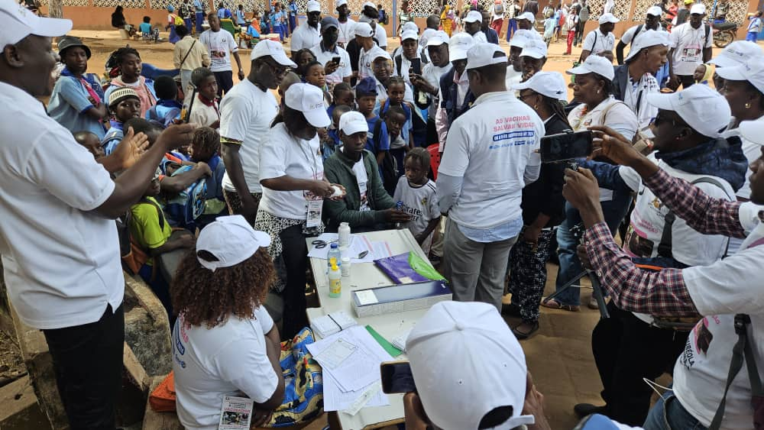
Muito Obrigado – Grato pela vossa Atenção

